Slide 1

数据结构1

Slide 2
课程概况
教材：数据结构--C++实现（第二版）缪淮扣等编著 科技出版社
第一章 绪论
第二章 c++程序设计语言简介
第三章线性表
第四章 栈，队列和递归
第五章 串，数组和广义表
第六章 树和森林
第七章 图
第八章 查找
第九章 排序
★ ★
★ ★ ★ ★ ★
★ ★ ★ ★
★ ★ ★
★ ★ ★ ★ ★

Slide 3
参考书籍
Data Structures with C++
数据结构习题解析
Algorithm + Data Structure = Program
Program Design Techniques
William Ford & William Topp
清华大学出版社
殷人昆 / 李春葆 / 严蔚敏
清华大学出版社
N. Wirth
D.E. Kruth

Slide 4
考核方式 考勤和课堂表现：5%
作业：15%
上机+研讨：20%
书面考试：60%

Slide 5
第一章
绪论

Slide 6
主要内容
介绍数据结构的概念，以及算法复杂度分析。
学习要点
知道所有的定义和术语相关的，特别是数据结构的类型和存储。
熟悉C + +。
理解概念和掌握分析算法，算法复杂度的方法。
练习题（不用交）：
P₁₂10； P₄₄应用题2 ；P₁₁ 应用题1,2, 3

Slide 7
1.1（算法+数据结构）=程序
程序=（算法+数据结构 ）
学习计算机语言，目的只有一个：让你在与计算机交流的过程中，体会计算机解决问题的方式！
“数据结构”是计算机存储、组织数据的方式。
“算法”是对解决问题的过程的描述。
计算机科学的核心课程

Slide 8

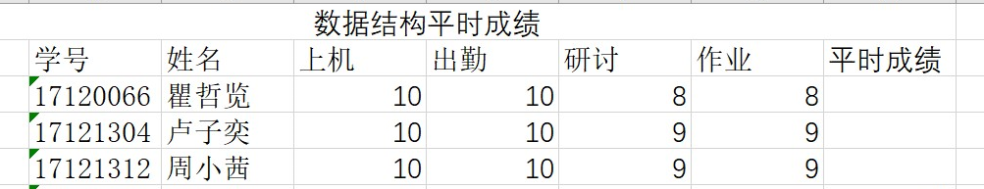
1.2数据结构的基本概念
现实世界
计算机世界
问题：计算数据结构平时成绩，需要根据学生的作业，上机等生成平时成绩。
从对问题的分析中提取操作的对象
找出操作对象间的关系
用数学语言加以描述
存储
处理
Class student
{
Protected：
Int stu_num；
Char stu_name[20];
Int Practice;
Int exercise;
……
Public:
Void Calculated();
…..
}

Slide 9
1.2.2数据结构的定义
1. 数据：
信息的载体，是描述客观事物的数、字符、图形、图像、声音以及所有能输入到计算机中并被计算机程序识别和处理的符号的集合。
2. 数据元素：
数据的基本单位。可由若干个数据项组成。
3. 数据项：
数据的最小单位。
4. 操作：
对数据做的处理

Slide 10
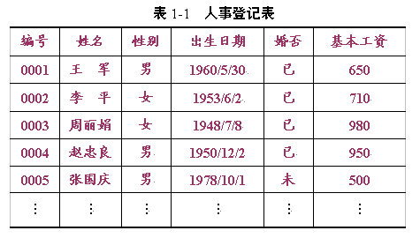
数据
数据元素（记录）
数据项

Slide 11
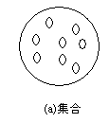

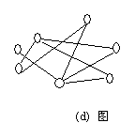
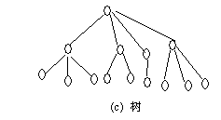
数据元素的关系

Slide 12
数据结构实例
职工：由编号+姓名等组成，例如0001+王军…
线性关系

Slide 13
数据结构实例
分组讨论：树
课程计划安排：图
Teng
班级
DM
DS
编译
原理
A1
A2
A3
……
C/C++
……
操作
系统
赵忠亮
章国庆
……
组成
原理
非线性关系

Slide 14
数据的逻辑结构和物理结构
线性表
栈
队列
串
数组
广义表
线性结构
顺序存储
逻辑结构
1：1
物理结构
链式存储
树
图
1：n
索引存储
非线性
m：n
思考题：
数据项和数据元素的区别？数据的最小单位？
数据结构与数据类型的区别？
逻辑结构与物理结构的关系？
在你们上机验收过程中，分别有哪些操作？什么样的数据结构合适？
散列存储

Slide 15


1.3 算法性能与复杂度
一个算法应当具有以下特性：
⑴ 输入性
⑵ 输出性
⑶ 确定性
⑷ 有穷性
⑸ 有效性
算法的描述方式：
自然语言
流程图

Slide 16
1.3.2 算法描述
例: 求M和 N的最大公约数. (欧几里德算法)
自然语言:
(M >= N)
第一步：M除以N，余数存于中间变量R；
第二步：判断R是否为0
1. 若R等于零，算法结束，最大公因子为当前N值;
2. 若R不等于零，将N值送M,R值送N,重复算法的第 一、第二步。

Slide 17
1.3.2. 算法描述
例: 求M和 N的最大公约数. (欧几里德算法)
流程图:
begin
处理
R ← m % n
开始/ 结束
N
Y
R = = 0?
判断
M ← N
N ← R
Output N
方向
end

Slide 18
1.3.2 算法描述
例: 求M和 N的最大公约数. (欧几里德算法)
类程序语言:
int commonfactor(int m, int n)
{
int r = m % n;
while (r != 0) {
m = n; n = r;
r = m % n;
}
cout << n;
}
算法的性能标准：
（1）正确性：
（2）可用性：
（3）可读性：
（4）效率：
（5）健壮性：

Slide 19
1.3.3 算法复杂度
例：已知 x = 5, y = 3, 交换 x和 y的值.
算法1
int t；
t = x;
x = y;
y = t;
算法2
x =x+ y; //x=8
y=x-y; //y=5,x=8
x=x-y; //x=3
时间复杂度
空间复杂度

Slide 20
算法的时间复杂度
通常采用O(f(n))表示法: 读作“大O的f(n)”.
定义：T(n) = O(f(n))当且仅当存在正常数c和n₀,使得对所有的n，当n≥n₀ 都满足T(n)≤cf(n), O(f(n)) 给出了T(n)的上界.
for (i=0; i<n; i++)
for (j=0; j<n; j++) {
C[i，j]=0;
for (k=0; k<n; k++)
C[i][j]=C[i][j]+a[i][k]*b[k][j]；
}
次数为 1
O(1)
次数为4
O(n*1)
O(n+1)
T(n) = n³+n²
≤cn³ (c≥2)
= O(n³)
O(n*(n+1))
O(n²*(n+1))

Slide 21
平均时间复杂度
void BubbleSort(int a[ ], int n) {
int i, j, flag=1;
int temp;
for(i=1; i<n && flag==1; i++) {
flag=0;
for (j=0; j<n-i;j++) {
if (a[j]>a[j+1]) {
flag = 1;
temp = a[j];
a[j] = a[j+1];
a[j+1] = temp;
}
}
}
}
1, 6, 9, 10, 15
最好情况是不交换(0)
15, 10 , 9 , 6 , 1
最坏情况是每次比较都交换
根据a[j]>a[j+1]
不同的数据元素，时间复杂度也不同,所以
平均时间复杂度

Slide 22
（1）x=x+1;
（2）for (i=1; i<=n+100; i++)
x=x+1;
（3）for (i=1; i<n-1; i++)
x=x+1;
for (j=1; j<n-1;j++)
x=x+1;
（4） for (i=1; i<=n/2; i++)
cout << “i = ” << i;

Slide 23
常见时间复杂度
O(1) 常数阶
O(n) 线性阶
O(n²) 平方阶
O(n³) 立方阶
O(n^{k}) k次方阶
O(log₂n) 对数阶
O(nlog₂n) 线性对数阶
O(2^{n}) 指数阶
例
for (i=1; i<=n; i=2*i)
cout << “i = ” << i;
Solution：假定T(n)
2^{T(n)}≤n
T(n)≤log₂n
空间复杂度
T(n)≤log₂n≤c*log₂n= O(log₂n)
与时间复杂度类似, S(n) 表示空间复杂度.
S (n) = O ( f(n) )
1.4 C++基础 [自学]

Slide 24
（5） for (i=1; i<=n; i++);
for (j=1; j<=n;j++)
x=x+1；
（6） i=1; j=n;
while (i<=j)
{x=x+1;i++;j--;}
（7） i=1; j=0;
while (i+j<=n)
if (i>j) j++;
else i++;

